Slide 1
Cafe technique - Webcarto
05/11/2015
Anne Meillet

Slide 2
Au programme:
Geoserver, QGIS et PostGIS
Solution talend pour du moissonage de métadonnées, présenté par Bruno Lafage, chargé de mission SIG pour les Parcs Nationaux de France

Slide 3
GEOSERVER
Comparaison des différentes solutions serveurs/client
http://www.geotests.net/cours/sigma/webmapping/2014/schema6_2014p.pdf
Geoserver (par rapport à mapserver)
  Transactionnel (permet –sous condition d’avoir une connexion internet et les droits- de mettre à jour à distance des données partagées)
  Gestion du cache et des tuiles facilitée

Slide 4


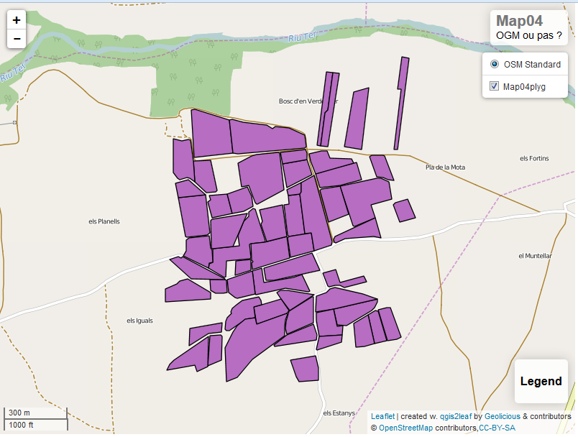
Fonctionnement de geoserver
TOMCAT
.shp
.tab
.gml
.kml
GEOSERVER
WMS
WFS
Client internet
Serveur web
HTML
Client intranet

Slide 5
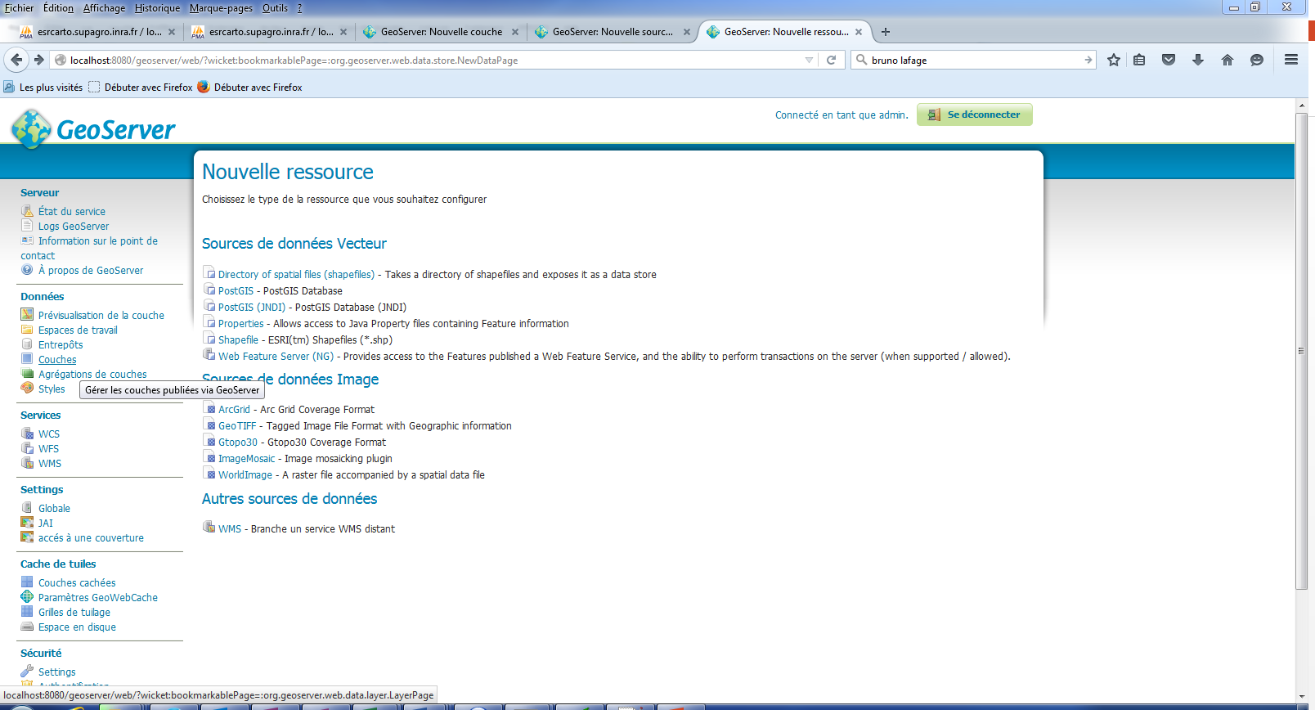

Slide 6
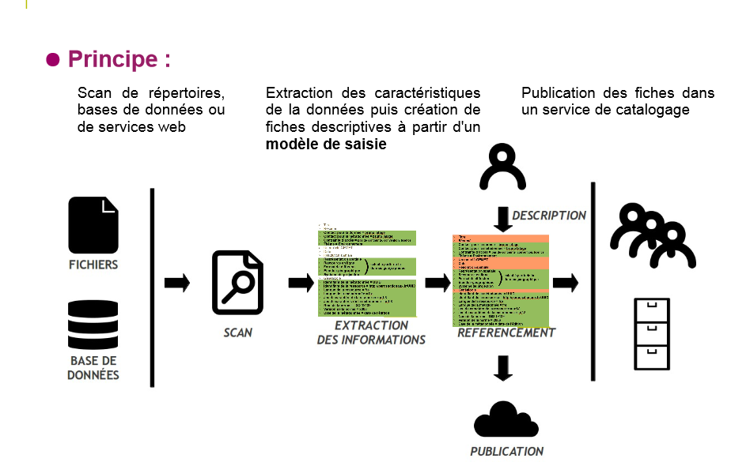
Solution Talend pour le moissonnage des métadonnées
http://forum-tic.espaces-naturels.fr/sites/default/files/fichiers/presentations/bruno_lafage_-pnf-forum_tic_2014.pdf
http://extranet.parcnational.fr/catalogue/pnx/fre/find

